Slide 1
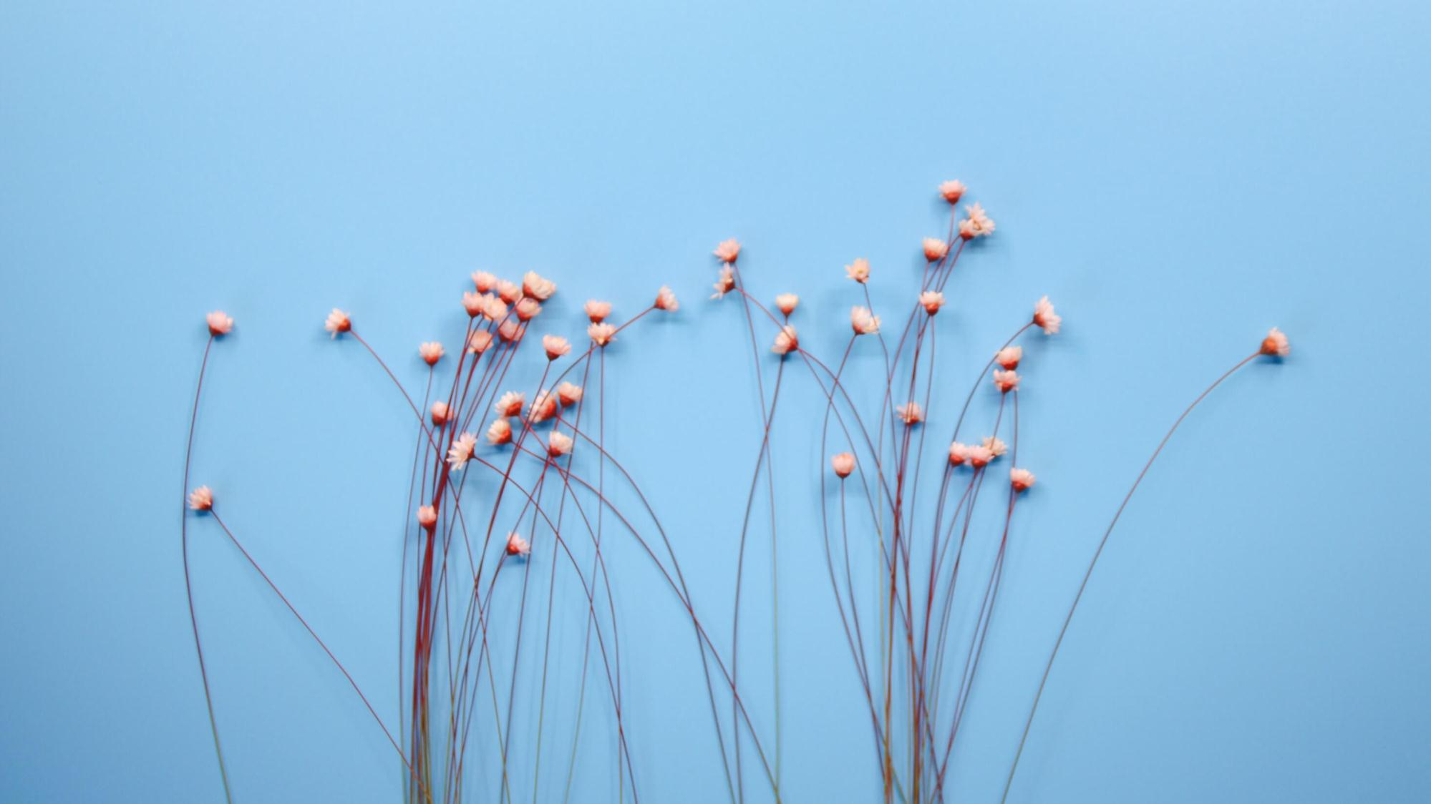
心灵的安放
自我介绍
有一颗心，心系远方，所以，开始行走。

Slide 2
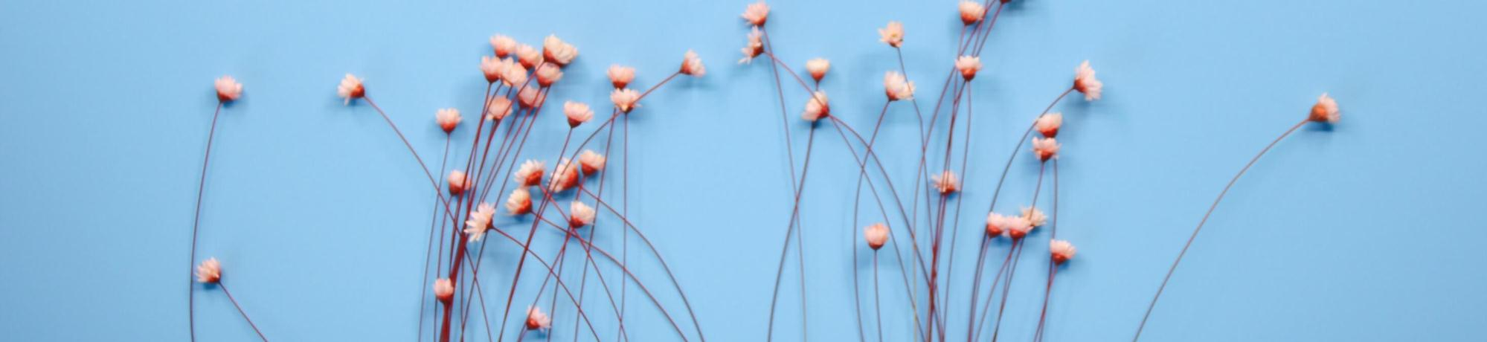
——Welcome to my world
姓名：王彩
年龄：18
兴趣爱好：
性别：女
性格：内向，自卑，胆子小
追剧，听音乐

Slide 3
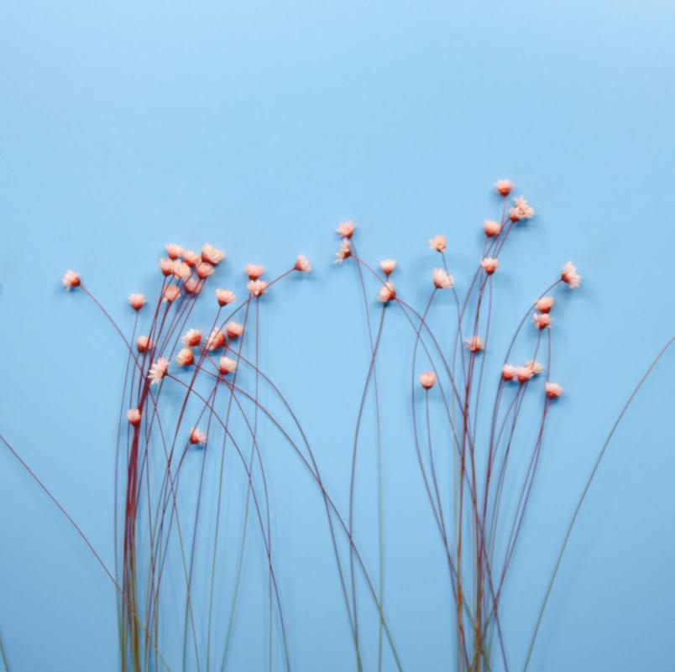
我的性格——蓝色
红 色：激情、攻击等，属于要实现自己愿望的行动派。 橙 色：活拨、欢乐。精力旺盛而散漫的性格。 黄 色：明朗、快活。虽然是野心家，但有勤奋的一面。 绿 色：优越感、自负心。具有坚实而善于忍耐的性格。 蓝色：表示沉稳、安静。感情起伏不定。 紫色：表示冥想、神秘、空想、善感。 白色：纯粹、清爽。但又有冷淡的一面。 黑 色：拒绝、放弃。缺乏协调性，按照自己方式行事的类型。

Slide 4

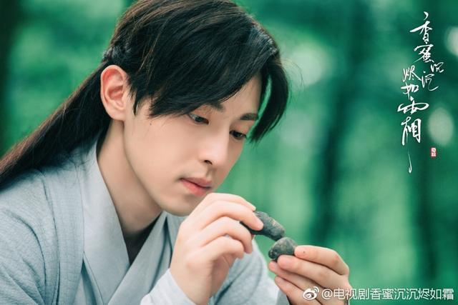
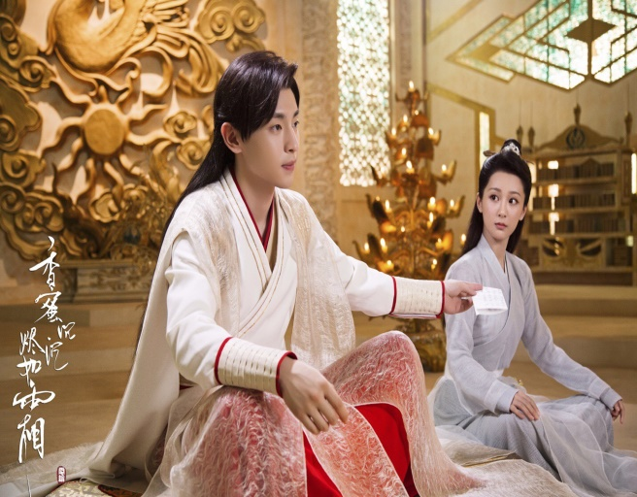

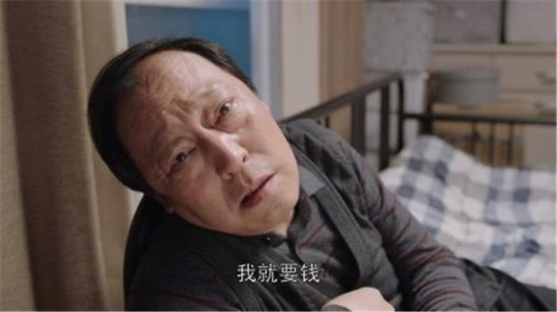
我的爱好
services

Slide 5
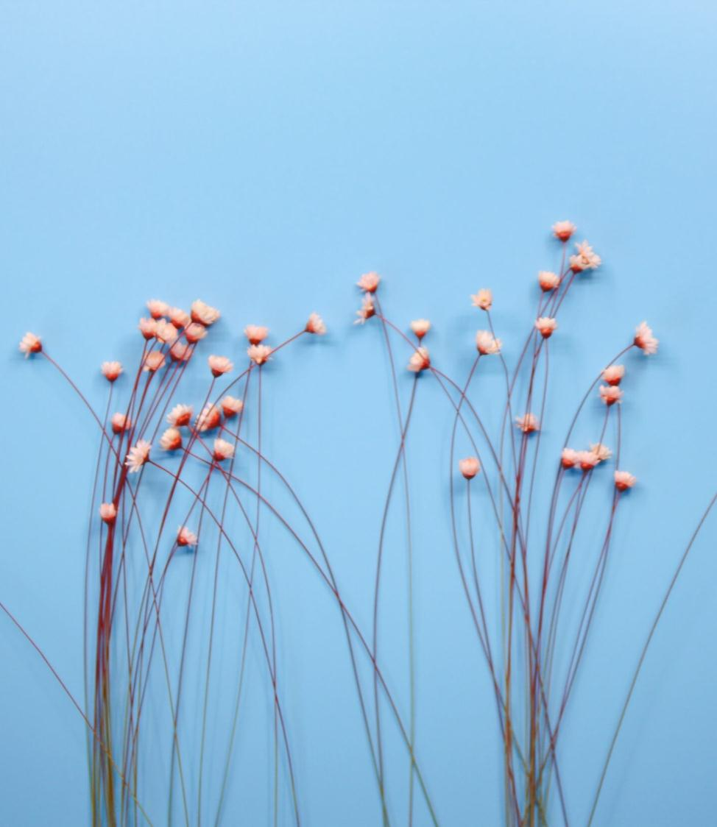
人的一生应当这样度过：
当他回首往事的时候，
不会因为碌碌无为、虚度年华而 悔恨，
也不会因为为人卑劣、生活庸俗而愧疚。

Slide 6
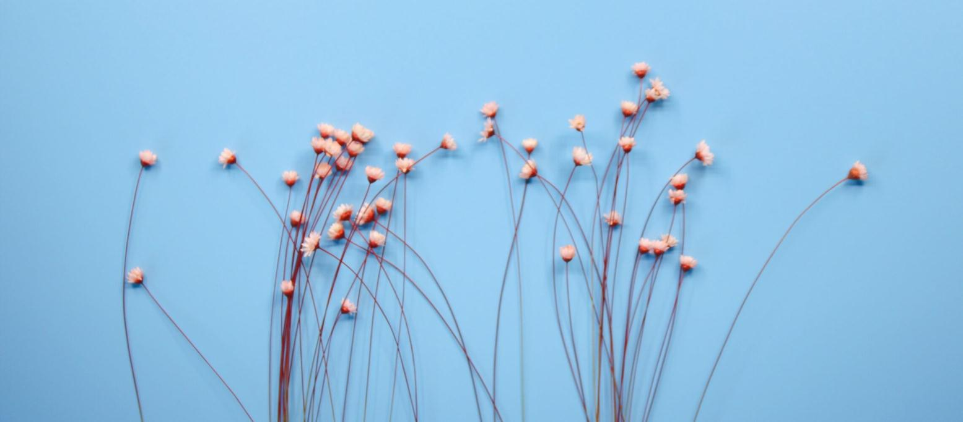
谢谢观看

